Slide 1

МДОУ детский сад № 96
Развивающая предметно-пространственная среда в разновозрастной группе (4-5 лет)
Уголок развития речи
Воспитатель:
Демчишина Ю.К.
Ярославль
2021год

Slide 2
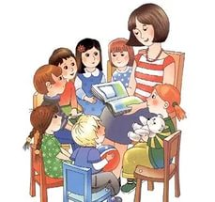
«Родное слово есть основа
всякого умственного
развития и сокровищница
всех знаний: с него начинается всякое
понимание, через него проходит
и к нему возвращается»
(К.Д. Ушинский)

Slide 3

Цель уголка по развитию речи:
Создание условий для обогащения словарного запаса, совершенствования звуковой культуры речи, образной и грамматической стороны речи, развитие диалогической речи и монологической речи, приобщение к культуре слушания художественной литературы, подготовка к обучению грамоте.

Slide 4
Содержание речевого уголка
Картотека артикуляционных упражнений
Комплект зеркал (с ручкой)
Картотека дыхательных упражнений
Картотека пальчиковых игр
Картотека оздоровительных пауз
со стихотворным текстом (динамических)
Игры и предметы на поддувание
Предметы на развитие мелкой моторики
(шнуровки, застёжки, бусы…)
Дидактические игры на обогащение словаря
Картотеки игр на развитие фонематического восприятия
Массажные мячики и картотека упражнений с ними
Игрушки для проведения артикуляционной гимнастики
Фразовый конструктор
Картотека стихотворения, загадки скороговорки

Slide 5
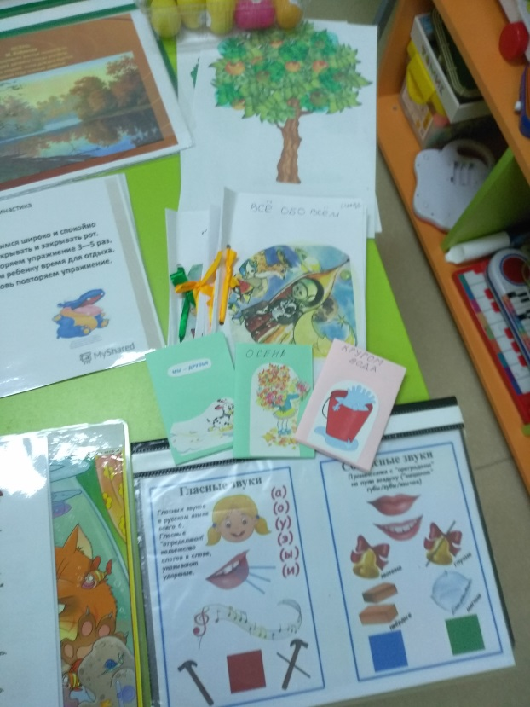
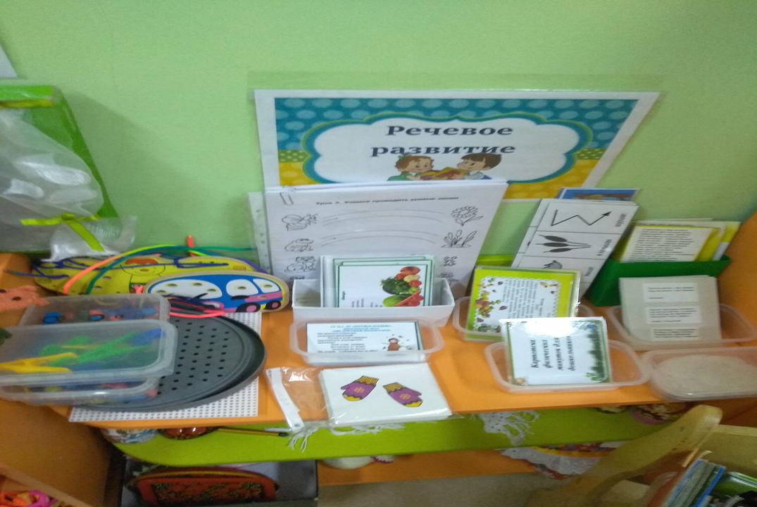
Уголок развития речи

Slide 6
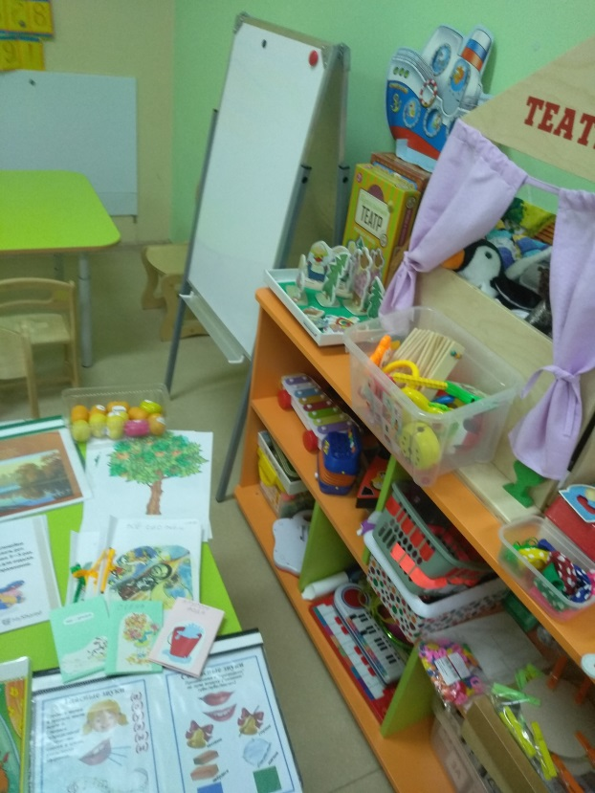
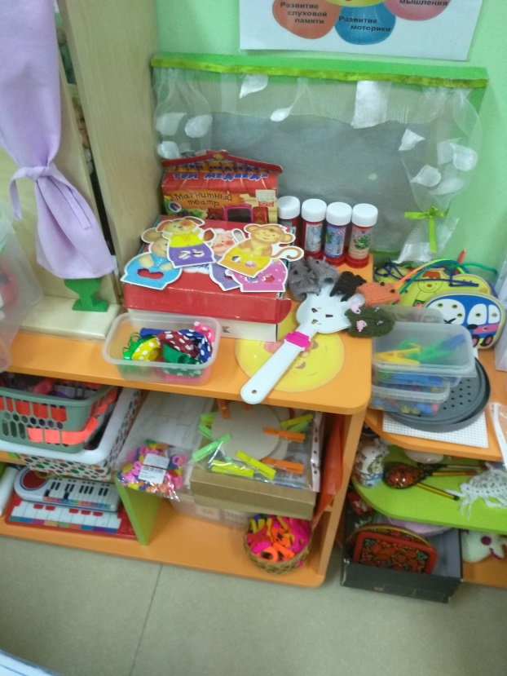

Slide 7
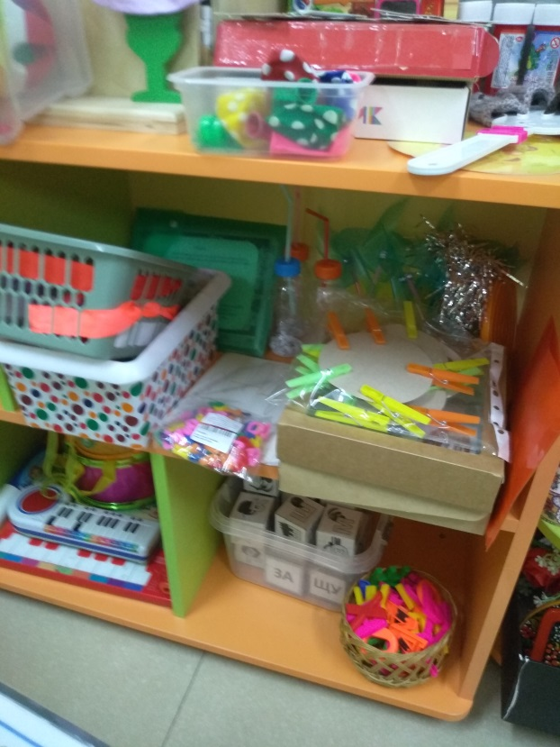
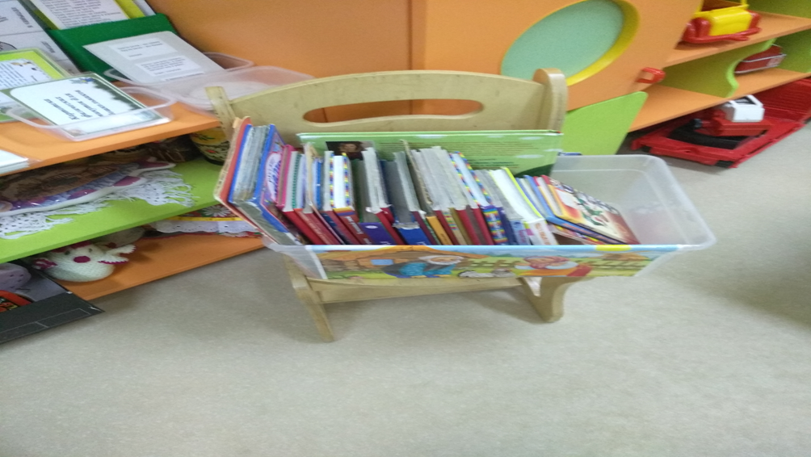

Slide 8
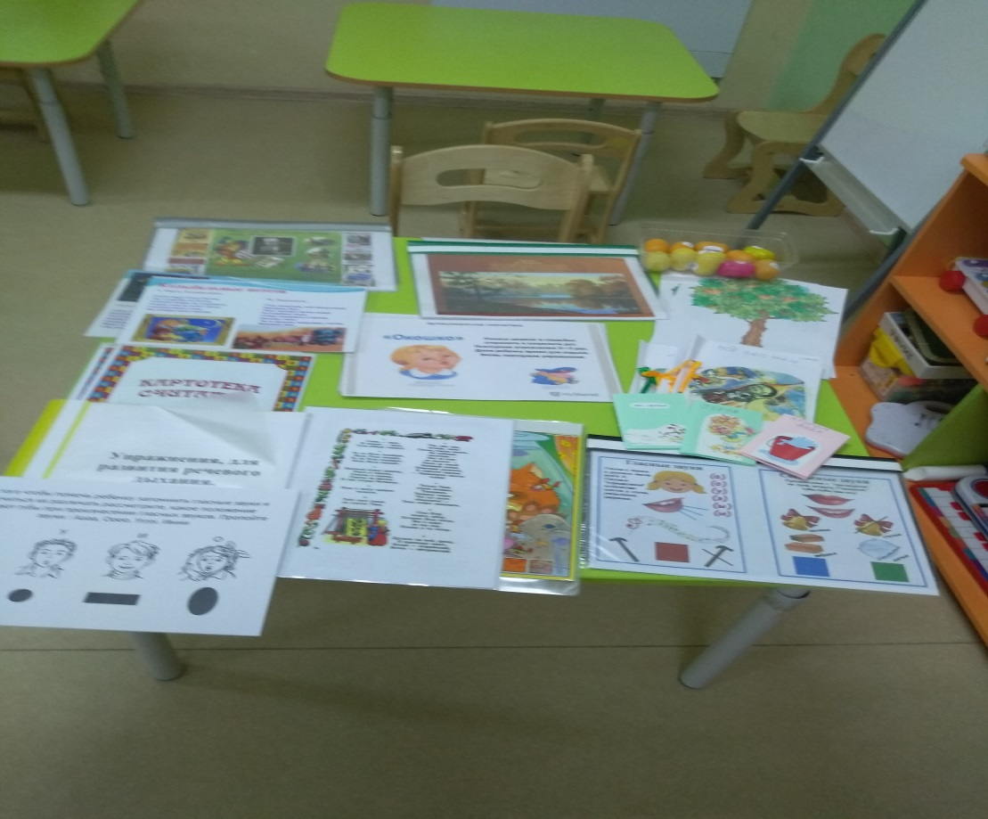

Slide 9
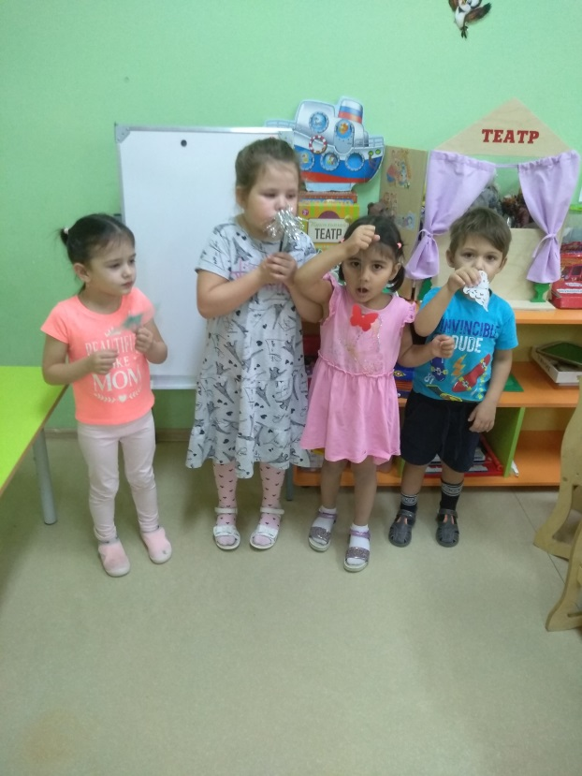
Игры для развития речевого дыхания, выработки целенаправленной воздушной струи
Формирование речевого дыхания предполагает, в том числе, и выработку воздушной струи, которая считается одним из необходимых и значимых условий постановки звука.

Slide 10
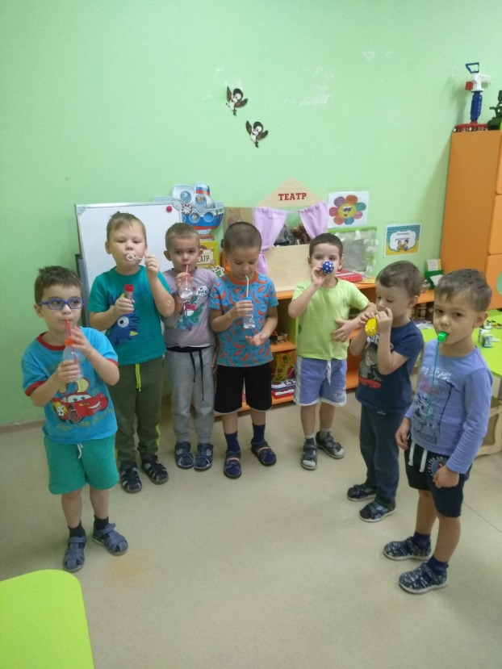
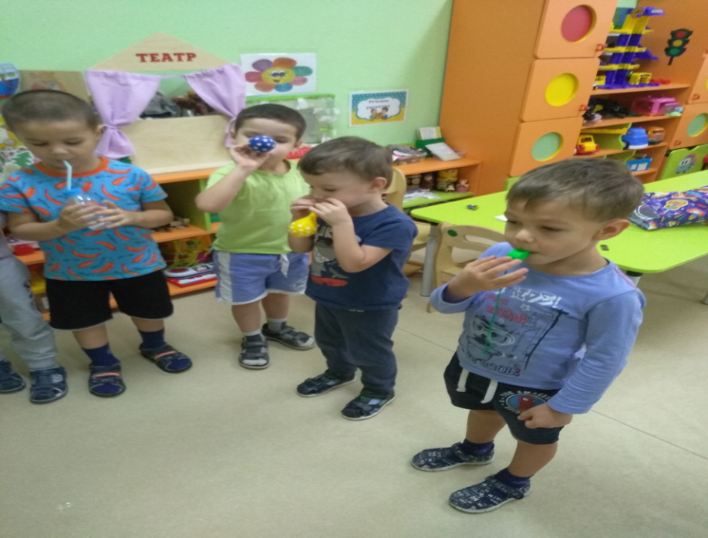
Игры для развития речевого дыхания, выработки целенаправленной воздушной струи

Slide 11
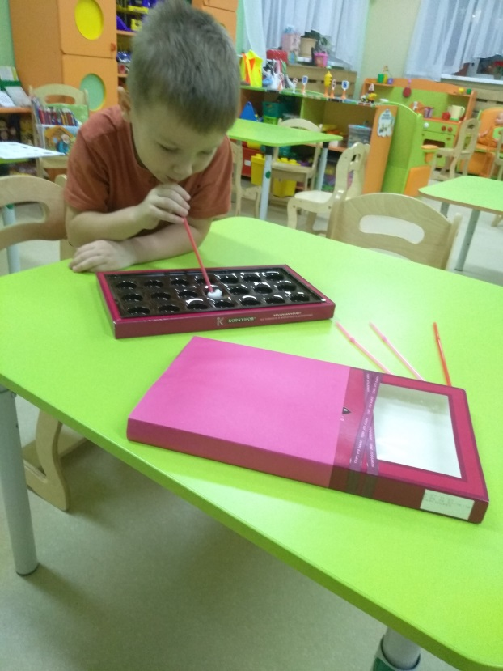
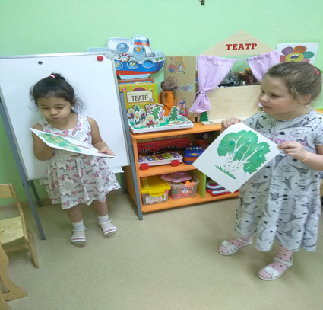
Игра : «Загони мяч»
«Подуй на берёзу»
«Сорви яблочко»

Slide 12
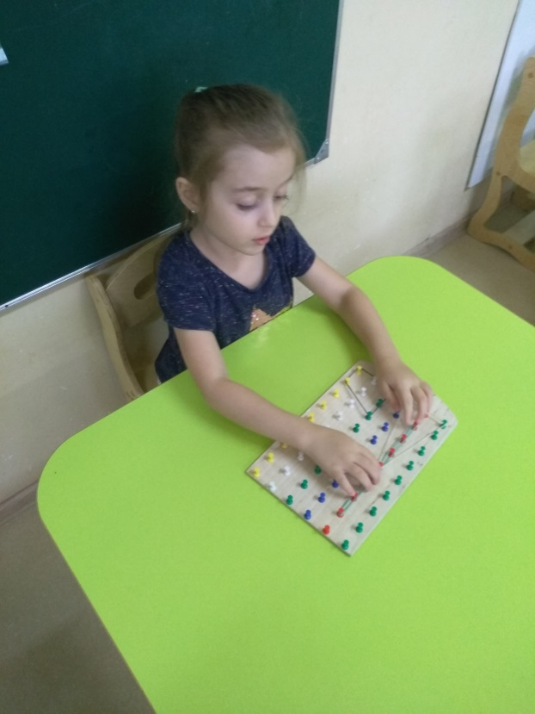
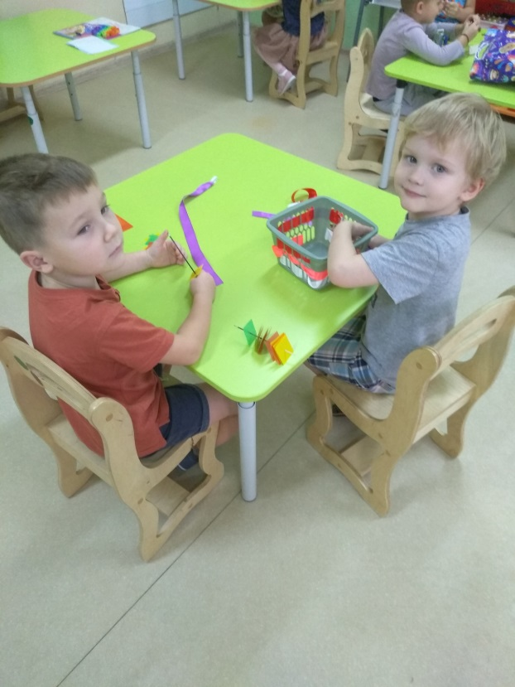
Игры для развития мелкой моторики рук

Slide 13
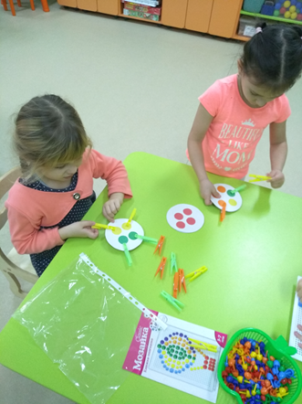
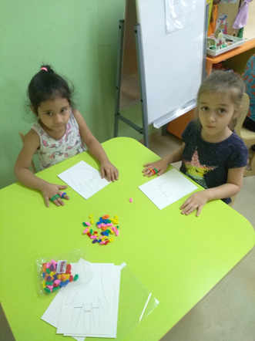
Развиваем мелкую моторику

Slide 14
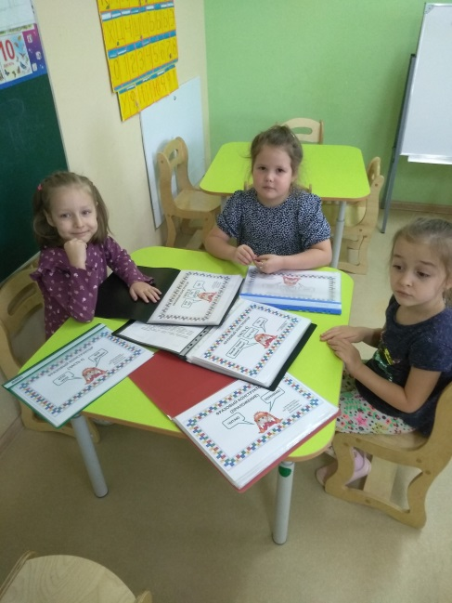
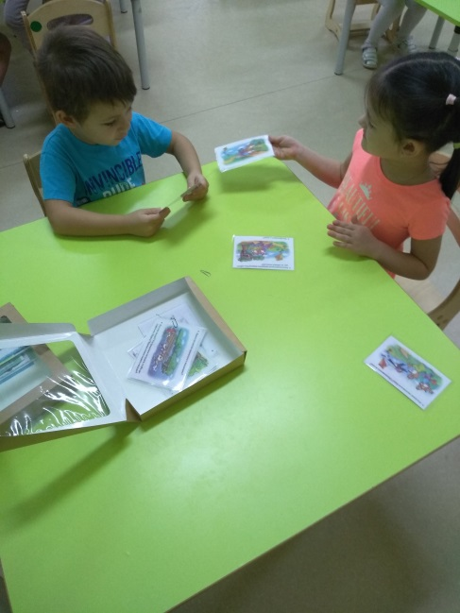
Игры на развитие грамматического строя речи
Цель: развитие речевых способностей и умений, культуры речевого общения, разработка способов овладения дошкольниками навыками практического общения в различных жизненных ситуациях, формирование предпосылок чтения

Slide 15
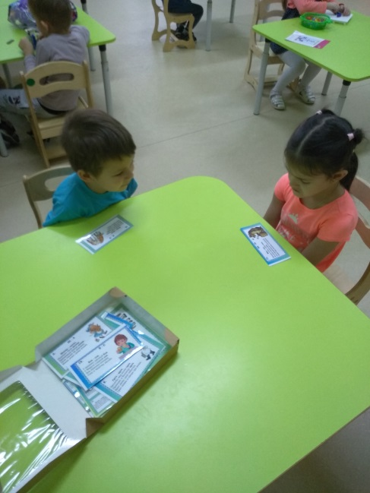
Дифференцирование звуков

Slide 16
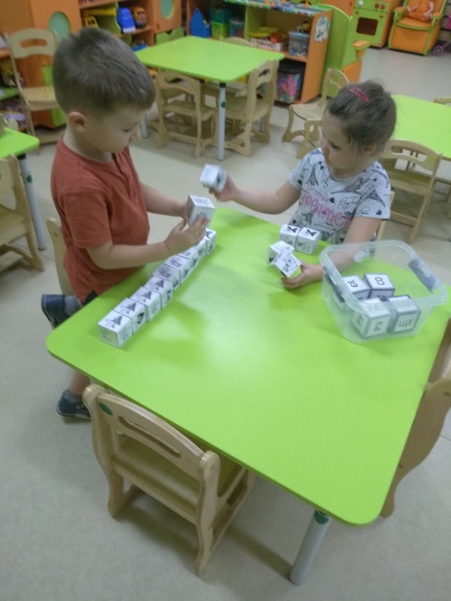
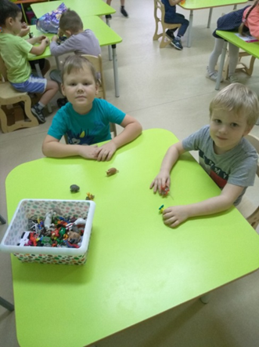
Развитие связной речи
«Умные кубики»
Составляем рассказ

Slide 17
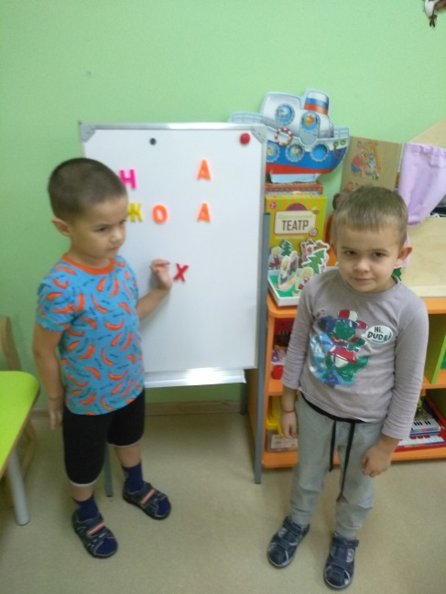
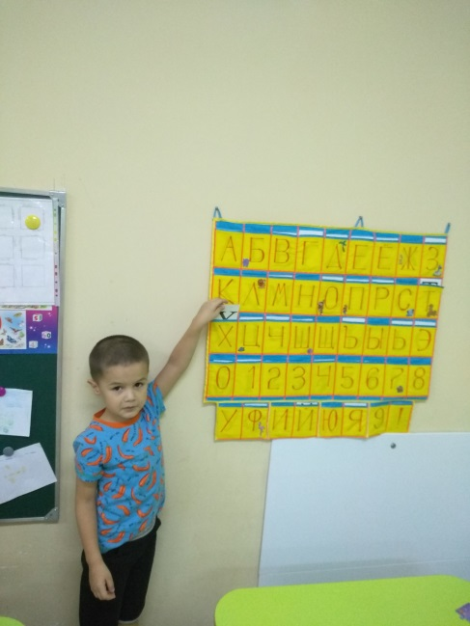
Работа с азбукой

Slide 18
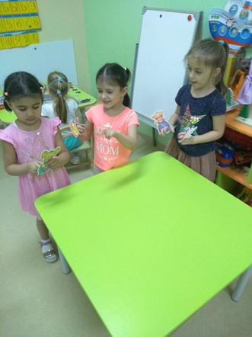
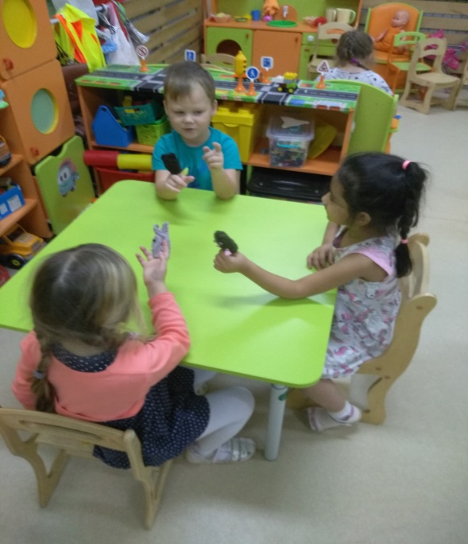
Театрализованная игра оказывает большое влияние на речевое развитие ребенка. Стимулирует активную речь за счет активизации словарного запаса, совершенствует звуковую культуру речи, ее грамматический строй, артикуляционный аппарат. Ребенок усваивает богатство родного языка, его выразительные средства. Исполняемая роль, произносимые реплики ставят ребенка перед необходимостью ясно, четко, понятно изъясняться.
Би-ба-бо

Slide 19
Спасибо за внимание

